Slide 1

ВКЛАД СТАНДАРТОВ В ЭКОНОМИКУ РОССИИ.
ПЯТЬ ЛЕТ СПУСТЯ
10 октября 2019 г.
САНКТ-ПЕТЕРБУРГ

Slide 2

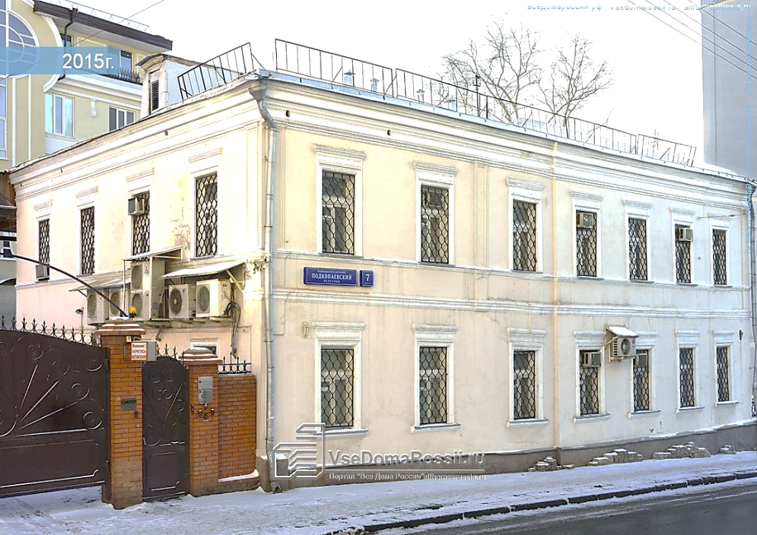
АРОНОВ ИОСИФ ЗИНОВЬЕВИЧ,
Д.Т.Н., ПРОФЕССОР МГИМО (У),
НАУЧНЫЙ РУКОВОДИТЕЛЬ ИССЛЕДОВАТЕЛЬСКОГО ЦЕНТРА «МЕЖДУНАРОДНАЯ ТОРГОВЛЯ И ИНТЕГРАЦИЯ»,
СОРАЗРАБОТЧИК ФЗ «О СТАНДАРТИЗАЦИИ В РОССИЙСКОЙ ФЕДЕРАЦИИ»,
НАУЧНЫЙ РЕДАКТОР ЖУРНАЛА «МЕТОДЫ МЕНЕДЖМЕНТА КАЧЕСТВА», ЧЛЕН РЕДКОЛЛЕГИИ ЖУРНАЛА «КОНТРОЛЬ КАЧЕСТВА ПРОДУКЦИИ»

Slide 3
ИССЛЕДОВАТЕЛЬСКИЙ ЦЕНТР МТИ
1
2
ИССЛЕДОВАНИЯ
МЕРОПРИЯТИЯ

Slide 4
ИССЛЕДОВАНИЯ В СФЕРЕ МЕЖДУНАРОДНОЙ ТОРГОВЛИ
И ЭКОНОМИЧЕСКОЙ ИНТЕГРАЦИИ
РЕГИОНАЛЬНЫЕ И МЕГАРЕГИОНАЛЬНЫЕ ТОРГОВЫЕ СОГЛАШЕНИЯ
ТОРГОВЫЕ БАРЬЕРЫ
ИНТЕГРАЦИОННЫЕ ПРОЦЕССЫ
ТРЕНДЫ МЕЖДУНАРОДНОЙ ТОРГОВЛИ
ЭКСПОРТНЫЙ ПОТЕНЦИАЛ РОССИЙСКИХ КОМПАНИЙ
ИССЛЕДОВАНИЯ ТЕХНИЧЕСКИХ БАРЬЕРОВ В ТОРГОВЛЕ
1

Slide 5
ОРГАНИЗАЦИЯ МЕРОПРИЯТИЙ
Разработка единой концепции
Создание детальной программы
Подбор спикеров и модераторов (ПМЭФ, ВЭФ….)
Разработка экспертных сессий
Общее управление мероприятием
2

Slide 6
Анализ влияния фонда стандартов на макроэкономические показатели России (ВВП, производительность труда, объем экспорта) за период 1998 -2018 гг.
Сравнение полученных результатов с данными зарубежных исследований
ЗАДАЧИ ИССЛЕДОВАНИЯ

Slide 7
Q – макроэкономический показатель (ВВП, объем экспорта,
ВВП на час отработанного времени)
А – коэффициент
К – капитал, стоимость основных фондов, млрд руб
L – труд, тыс. чел
S – фонд стандартов, шт
α, β,γ - коэффициенты эластичности по капиталу, труду и стандартам
МАКРОЭКОНОМИЧЕСКАЯ МОДЕЛЬ РАСЧЕТА ВКЛАДА СТАНДАРТОВ В ЭКОНОМИКУ РОССИИ НА ОСНОВЕ ПРОИЗВОДСТВЕННОЙ МОДЕЛИ КОББА-ДУГЛАСА
Q = AK^{α}L^{β}S^{γ}

Slide 8
ОБЗОР ПРЕДЫДУЩИХ ИССЛЕДОВАНИЙ
Страна, организация | Год | Результаты
 |  | Рост фонда стандартов на 1% стимулирует рост |  | Вклад фонда стандартов, %
 |  | ВВП,% | Производ. труда.% | ВВП | Производ. труда | Экспорт
Германия, DIN | 2000 | 0,07 |  | 0,9-1,0
Германия, DIN | 2010 | 0,018 |  | 0,7-0,8
Франция, AFNOR | 2009 | 0,12 |  | 0,8
Великобритания, DTI | 2005 |  | 0,05 | 0,3 |  | 3,2
Великобритания, CEBR | 2015 |  | 0,11 | 0,7
Дания, CEBR | 2007 | 0,012 |  | 0,2
Канада, SСС | 2007 |  | 0,36 | 0,3
Канада, СВС | 2015 |  | 0,158 | 7,8 в темп роста ВВП | 16,1 в темп роста производит. труда
Австралия, CIE | 2006 | 0,17 |  | 0,8
Н. Зеландия, BERL | 2011 | 0,10 | 0,054 | 0,8
Россия, ОАО ВНИИС | 2013 | 0,41 |  | 0,92

Slide 9
ИСТОЧНИКИ ИСХОДНЫХ ДАННЫХ
ФГУП СТАНДАРТИНФОРМ - фонд стандартов за 1998-2018
РОССТАТ – стоимость основных средств, трудовые ресурсы, ВВП России
UN Comtrade Database: https://comtrade.un.org/) – объем экспорта
OECD.Stat: https://stats.oecd.org/index.aspx?DataSetCode=PDB_LV – ВВП на час отработанного времени

Slide 10
РЕЗУЛЬТАТЫ ИССЛЕДОВАНИЯ
МАКРОЭКОНОМИЧЕСКИЙ ПОКАЗАТЕЛЬ | КОЭФФИЦИЕНТ ЭЛАСТИЧНОСТИ | ВКЛАД СТАНДАРТОВ,%
ВВП | 0,30 | 0,79 ВВП
ОБЪЕМ ЭКСПОРТА | 0,75 | 1,98
ПРОИЗВОДИТЕЛЬНОСТЬ | 0,12 | 0,32
ВЛИЯНИЕ НА ОБЪЕМ ЭКСПОРТА ПО ГРУППАМ ОКС
67 «пр-во пищевой продукции» |  | 0,14
25 «машиностроение» |  | 0,19
43 «дорожно-транспортная техника» |  | 0,026

Slide 11
ОЦЕНКА КАЧЕСТВА МОДЕЛИ (ВВП)

Slide 12
ОЦЕНКА КАЧЕСТВА МОДЕЛИ (ЭКСПОРТ)

Slide 13
ОЦЕНКА КАЧЕСТВА МОДЕЛИ (ПРОИЗВОДИТЕЛЬНОСТЬ ТРУДА)

Slide 14
Модель Кобба-Дугласа в модификации DIN работоспособна для оценки вклада стандартов в экономику России
Сравнение полученных результатов с данными зарубежных исследований и российским исследованием 2013 г. показывает хорошую сходимость
Вклад стандартов в ВВП России оценивается на уровне 0,8% ВВП (Германия, Франция, Великобритания)
Вклад стандартов в экспорт России оценивается на уровне 2% (Великобритания -3,2%)
Увеличение фонда стандартов на 1% влечет рост производительности труда в России на 0,12% (Великобритания- 0,11%; Канада – 0,16%)
ВЫВОДЫ

Slide 15

Благодарю за внимание!
Аронов И.З. t: +7 (916)331-51-44
е: izaronov@itandi.ru

